Slide 1
Конкурс лучших муниципальных практик и инициатив социально-экономического развития
в муниципальных образованиях на территориях присутствия Госкорпорации «Росатом» в 2021 году
«Культура безопасности жизнедеятельности: формирование основ самосохранительного поведения детей и молодежи»

Slide 2
Территория реализации практики:
Россия, Челябинская область, Трехгорный городской округ
Город Трехгорный расположен в западной части Челябинской области в зоне предгорий Урала в 200-х километрах от города Челябинска. Является закрытым административно-территориальным образованием (ЗАТО). По численности населения Трехгорный относится к малым городам России. Входит в Ассоциацию ЗАТО системы «Росатом». Обладает мощной производственной базой, развитой системой образования, сетью социальных и культурных учреждений. Население города – 32500 чел. Среди них: людей моложе трудоспособного возраста –16,4%, трудоспособного возраста – свыше 62%, старше трудоспособного возраста – около 21,4%.
Система образования представлена муниципальными учреждениями дошкольного, общего и дополнительного образования, сетью учреждений среднего и высшего профессионального образования.
В Трехгорном осуществляют деятельность: Управление по безопасности, ГО и ЧС администрации города, ФГКУ «Специальное управление ФПС № 10 МЧС России», Межмуниципальный отдел МВД России по ЗАТО г. Трехгорный, специалисты которых проводят большую просветительскую работу.
Проект библиотеки «Культура безопасности жизнедеятельности: формирование основ самосохранительного поведения детей и молодежи» (в тесном взаимодействии со спецслужбами) призван организовать работу по популяризации знаний и умений по ОБЖ.

Slide 3
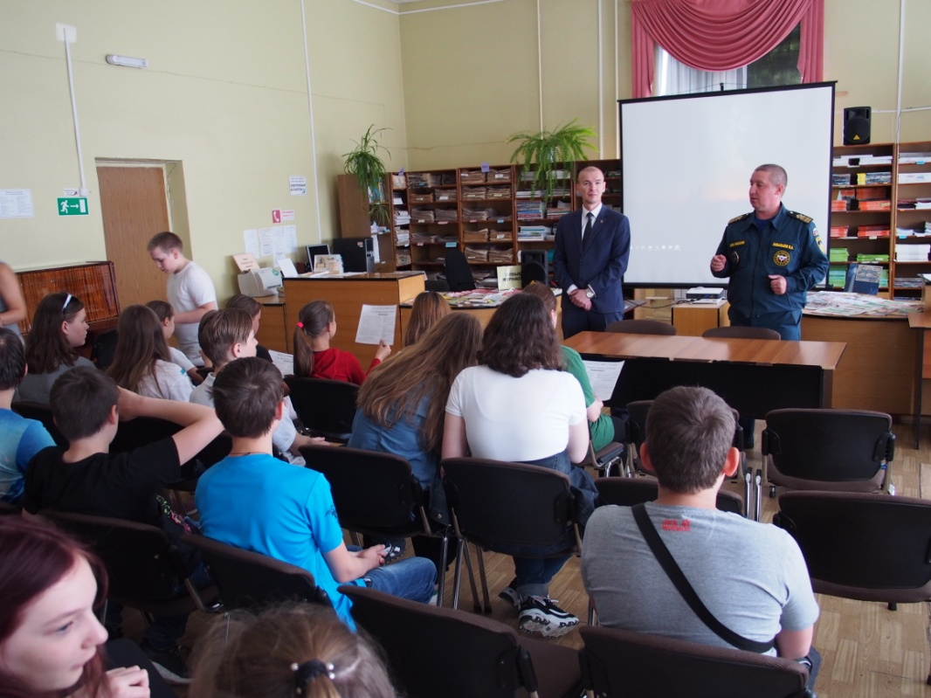
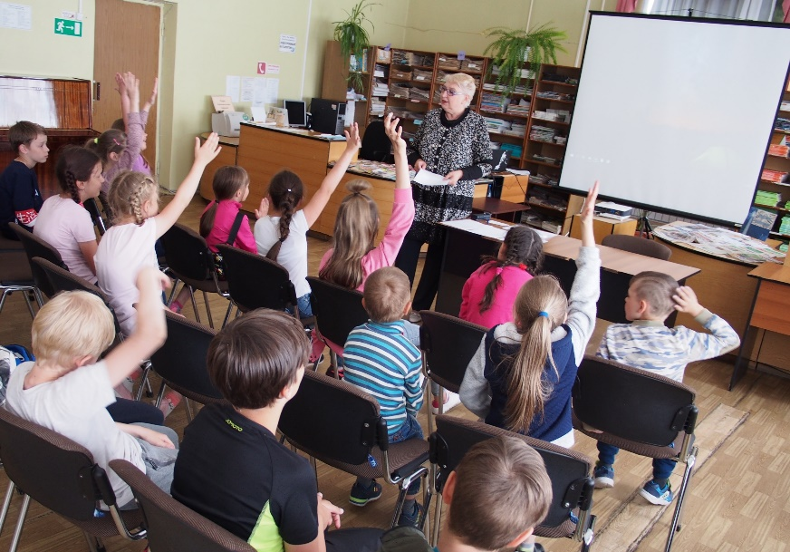
Проект МБУК «ЦГБ» направлен на получение пользователями, в том числе детьми, подростками новых полезных знаний, на содействие формированию умений и навыков в области ОБЖ, на создание условий для полноценной безопасной жизни через проведение библиотечных просветительских, образовательных, культурно-досуговых мероприятий, ориентированных на обучение алгоритму самосохранительного поведения человека.
В рамках проекта для подрастающего поколения проводились уроки безопасности, встречи с представителями городского и областного управлений по безопасности, ГО и ЧС, игровые программы, познавательные часы, практические занятия, торжественные юбилейные мероприятия; оформлялись выставки и настенные презентации; издавались буклеты и памятки.

Slide 4
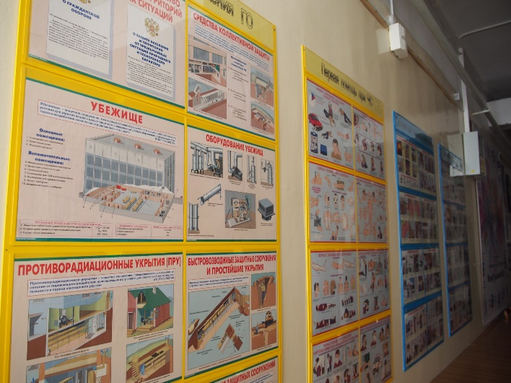
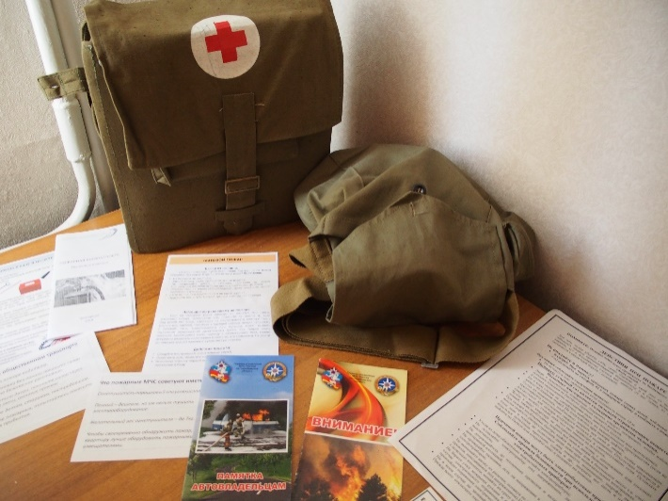
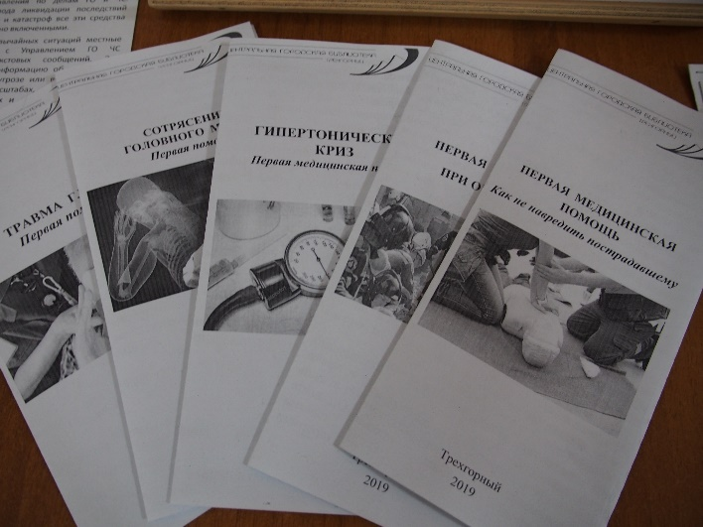
Цель
Формирование у детей и молодежи сознательного и ответственного отношения к вопросам личной и общественной безопасности; привитие умений действовать по алгоритму самосохранительного поведения.
Задачи
Координация просветительской деятельности со спецслужбами города, учебными заведениями.
Формирование информационных ресурсов по вопросам безопасности жизнедеятельности и их популяризация.
Организация и проведение развивающих информационных мероприятий, способствующих достижению вышеозначенных целей.
Формирование имиджа библиотеки как городского центра по предоставлению информации по всем отраслям знаний, в том числе по вопросам культуры безопасности жизнедеятельности

Slide 5
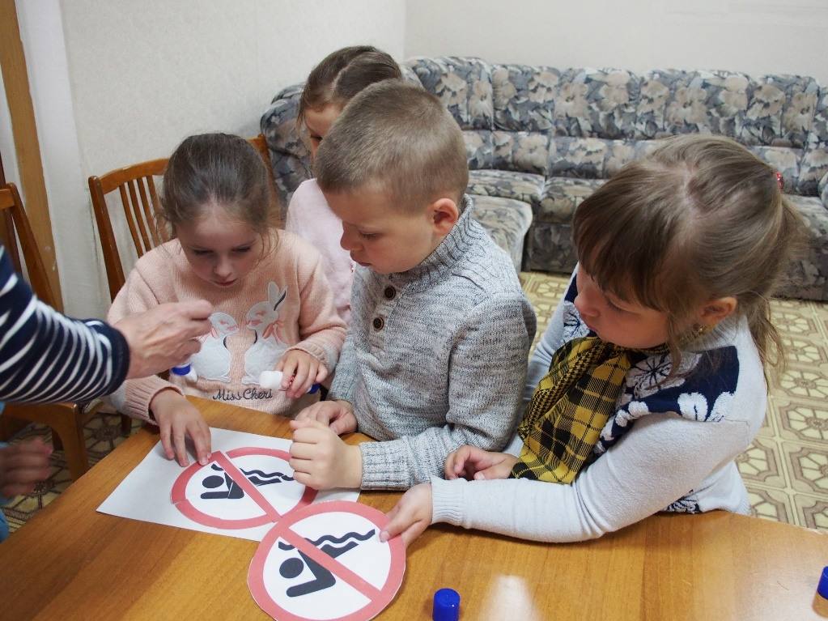
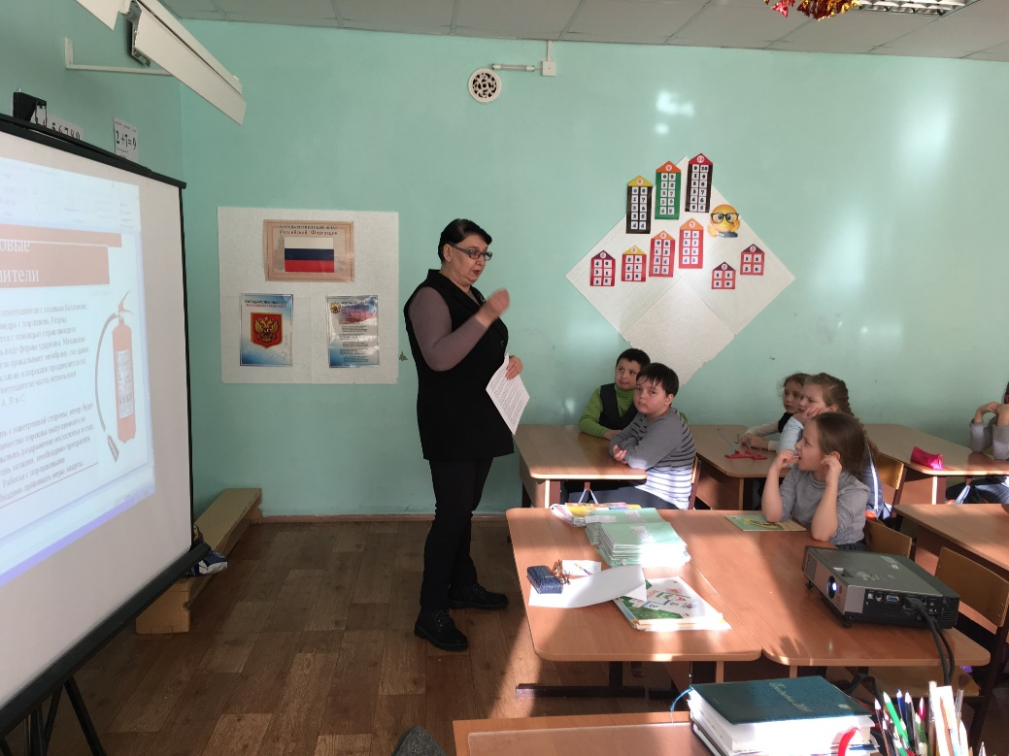
Результаты внедрения практики
Наиболее крупные и значимые мероприятия, которые проводились в Центральной городской библиотеке.
Традиционная беседа для дошкольников и младших школьников «СОХРАНИМ ЗДОРОВЬЕ ЛЕТОМ». Затрагиваем вопросы безопасного поведения дома, во дворе, в саду, в лесу (в т.ч. во время грозы), на пляже, у водоема; смотрим короткие, но информационно насыщенные фильмы о поведении на природе и мультфильмы с ценными советами от Аркадия Паровозова и тетушки Совы.
Тематический день ко Дню рождения огнетушителя. Это еще один повод напомнить людям о возможных последствиях пожаров, правилах и принципах борьбы с огнем. Для учащихся первых классов школ города проведена познавательная беседа «ОГОНЬ – ДРУГ. ОГОНЬ – ВРАГ».

Slide 6
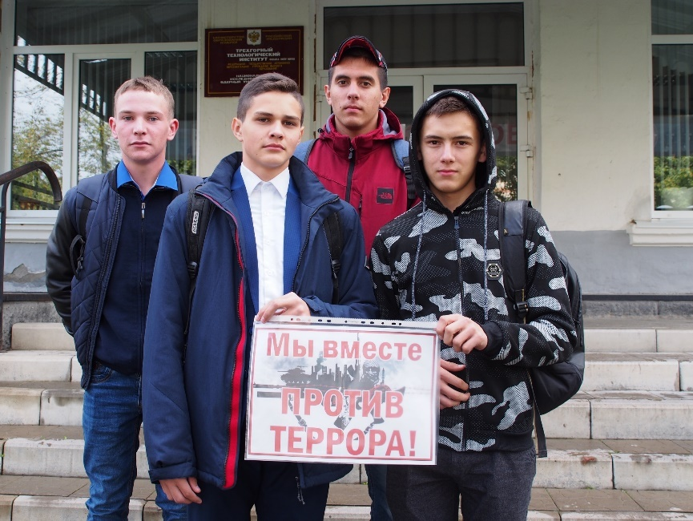
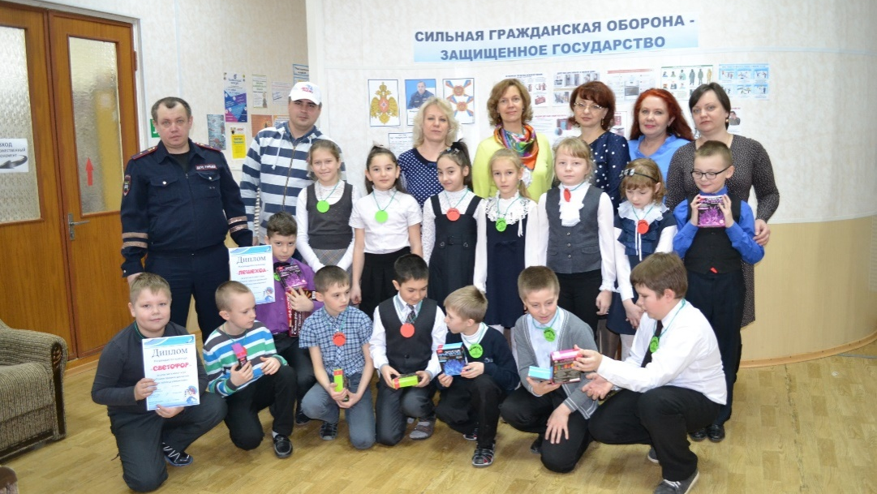
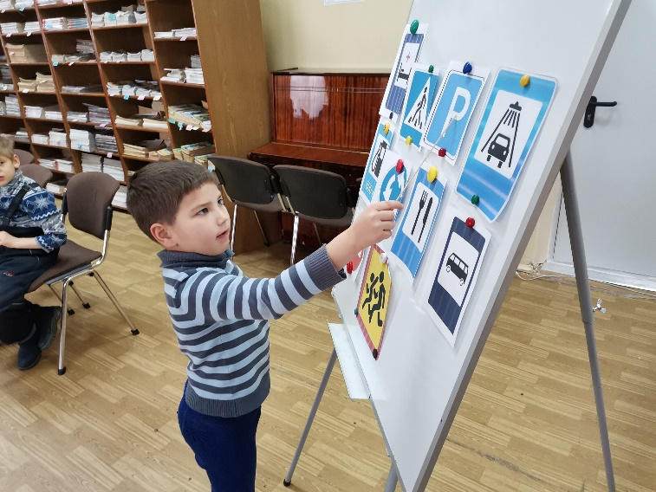
3 сентября – День солидарности борьбы с терроризмом. Уличная акция «ТЕРРОРИЗМ НЕ ПРОЙДЕТ!» Жителям города разного возраста предлагалось сфотографироваться с плакатом «Мы вместе против террора!»
Квест-игра для учащихся начальной школы «ПОМНИ ПРАВИЛА ДВИЖЕНИЯ КАК ТАБЛИЦУ УМНОЖЕНИЯ». Ее провели сотрудники библиотеки совместно с инспектором по пропаганде ОГИБДД Межмуниципального отдела МВД России по ЗАТО г. Трехгорный и ведущим «Авторадио». На каждой площадке участников команд встречали сотрудники библиотеки с необычными заданиями и конкурсами, которые были связаны с правилами дорожного движения.

Slide 7
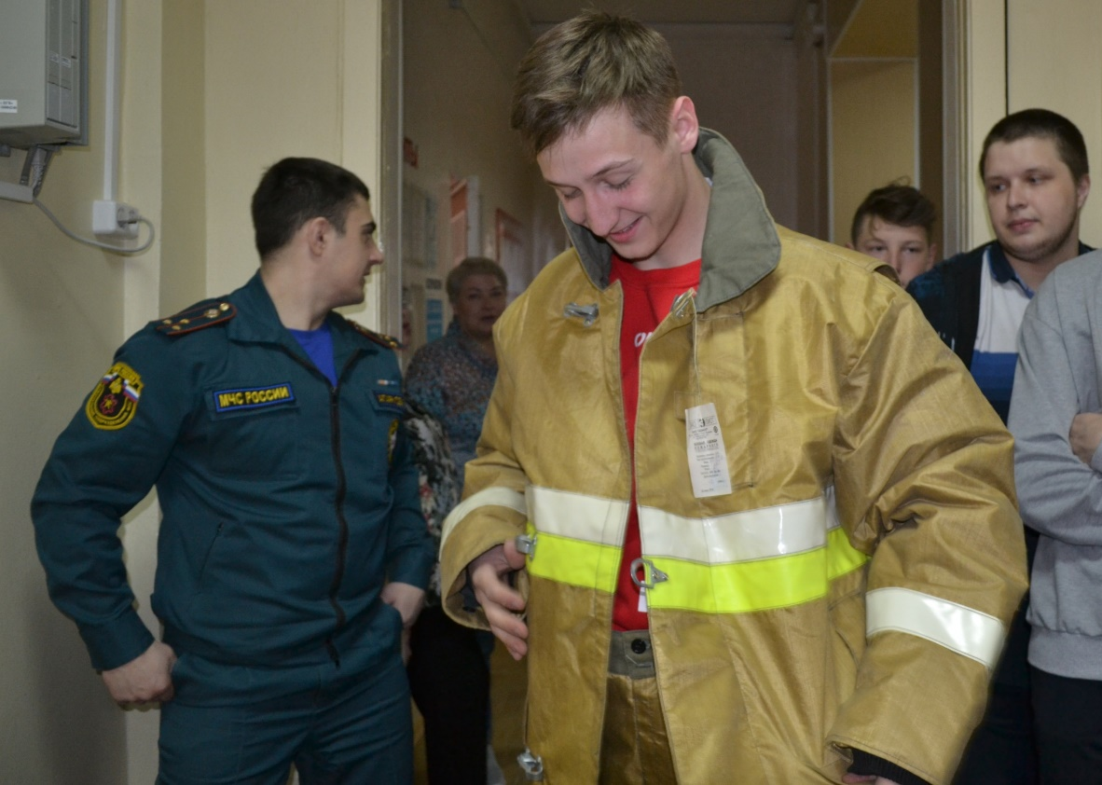
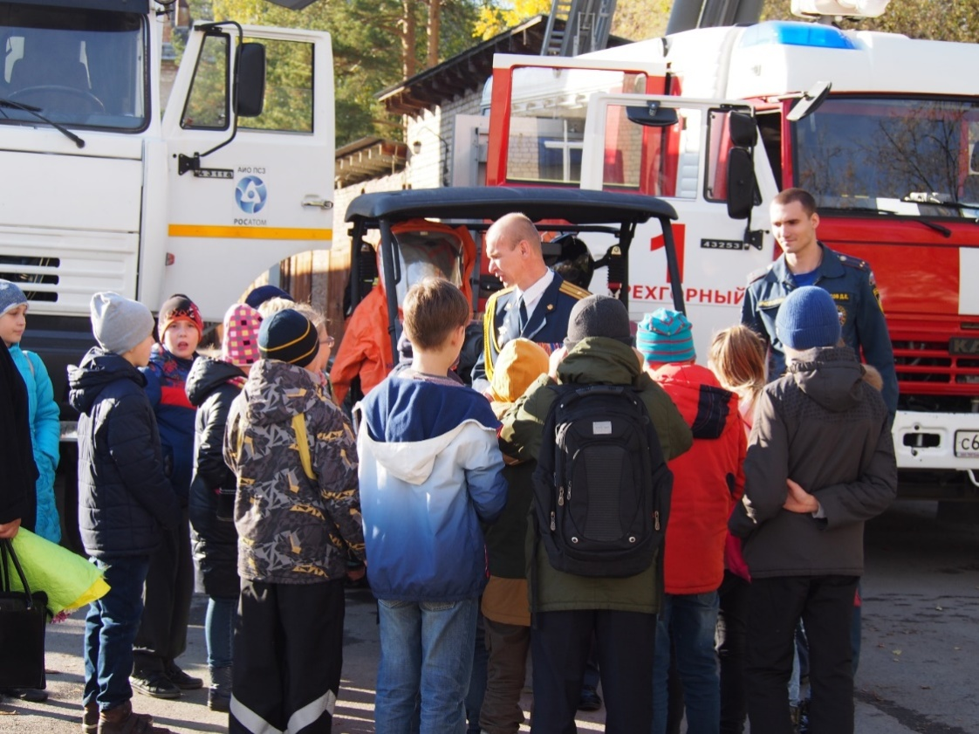
Торжественное мероприятие, посвященное 370-летию пожарной охраны России. Сотрудники специального управления ФПС № 10 МЧС России организовали выставку пожарно-технического оборудования. Студенты техникума и учащиеся школ города могли примерить на себя форму пожарного.
Выставка специальной противопожарной техники. Она была представлена аварийно-испытательным отделом ФГУП «ПСЗ» и специальным управлением ФПС № 10 МЧС России. Трехгорненцы, в т.ч. школьники, смогли увидеть различную противопожарную технику.

Slide 8
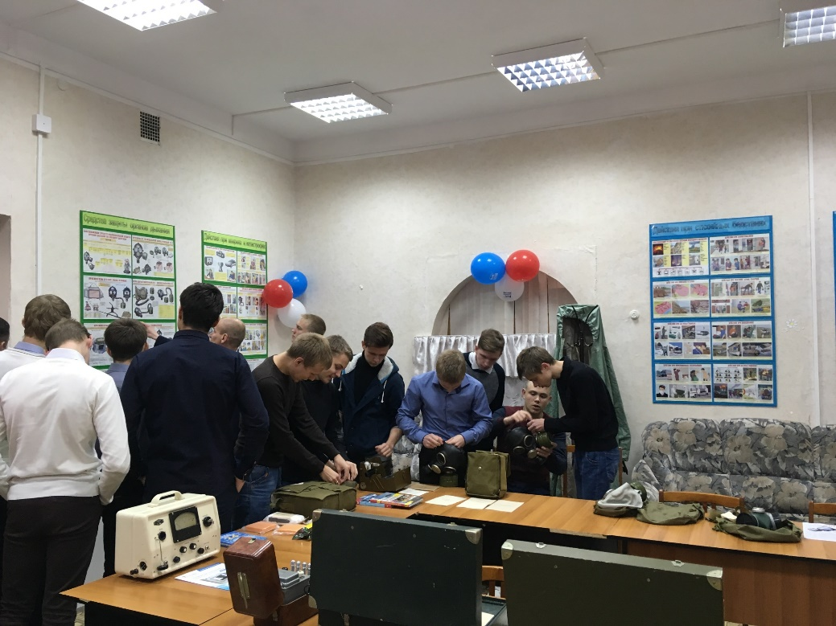
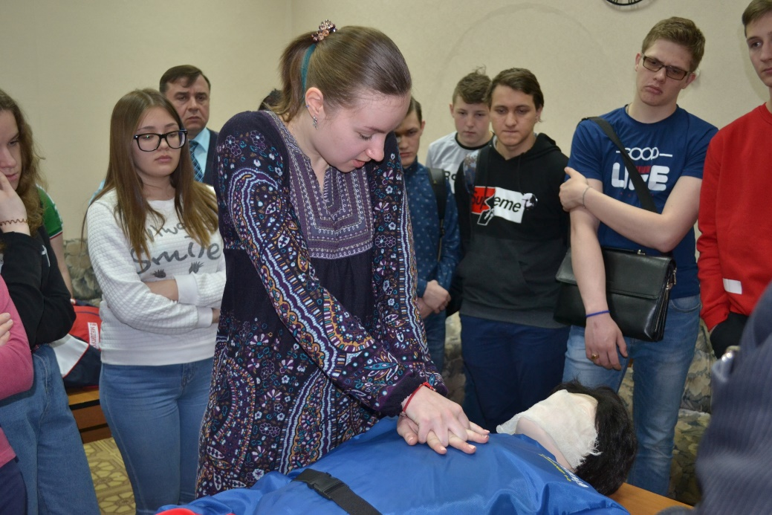
В помещении Учебно-консультационного пункта при ЦГБ начальником управления по безопасности, ГО и ЧС В.Н. Егоровым организована выставка оборудования, используемого при различных ЧС. Были представлены приборы радиационной и химической разведки, дозиметры, средства индивидуальной защиты, книги и плакаты, библиотечная издательская продукция.
Занятие по получению навыков оказания первой помощи для старшеклассников и студентов техникума. В малом зале библиотеки был организован импровизированный медицинский пункт. На манекенах молодым людям были показаны способы оказания первой помощи. Занятие проводили: уполномоченный по вопросам ГО и ЧС МСЧ-72 ФМБА России и фельдшер скорой помощи.

Slide 9
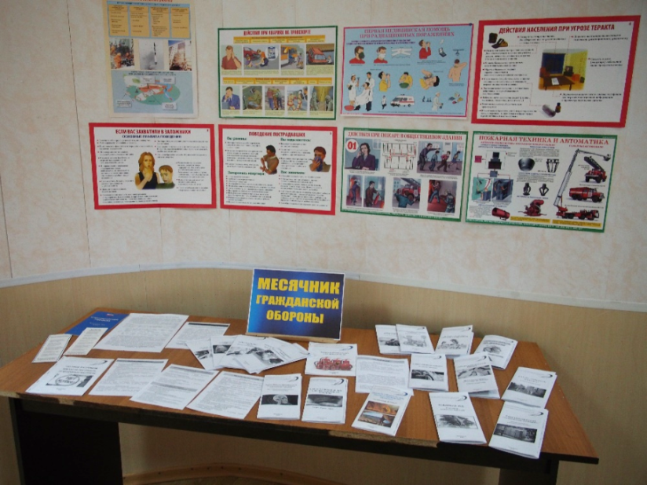
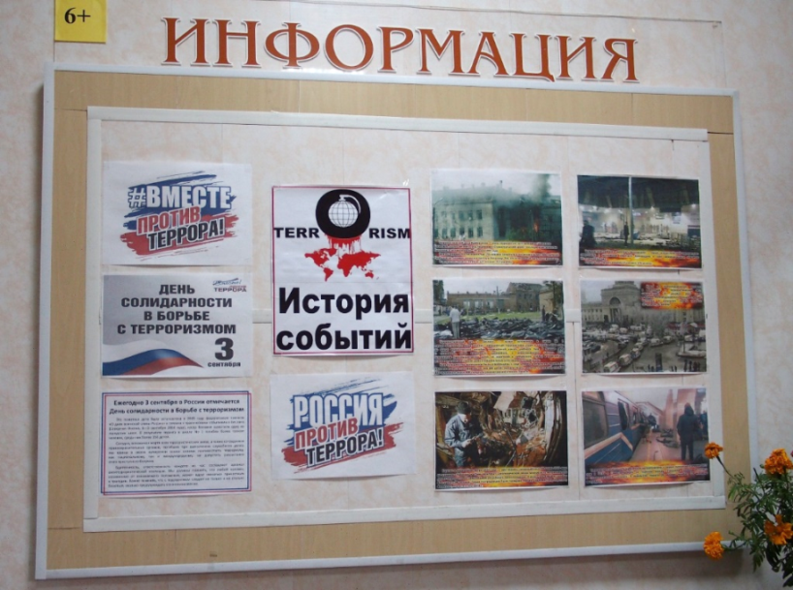
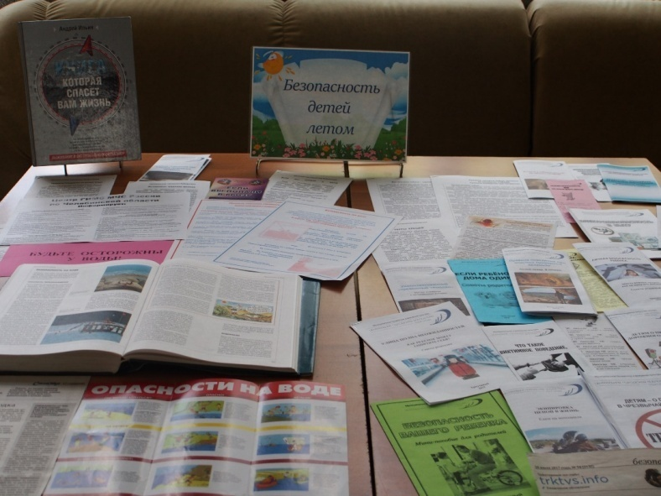
Наглядные формы работы
Работа online

Slide 10
Лидер практики – Качинская Ирина Станиславовна, заведующий Центром социально значимой информации МБУК «ЦГБ» (с 2016 года), разработчик программы «Культура безопасности жизнедеятельности», уполномоченный по вопросам ГО и ЧС МБУК «ЦГБ». В библиотеке работает с 1986 года после окончания Челябинского государственного института культуры. Стаж работы в атомной отрасли – 34 года. Организатор библиотечных мероприятий по вопросам безопасности жизнедеятельности с различными категориями пользователей.
Награды:
-Почетная грамота Муниципального учреждения «Управление культуры»;
-Премия главы города II степени;
-Знак «Ветеран атомной энергетики и промышленности»;
-Почетная грамота главы города;
-Почетная грамота Министерства культуры Челябинской области;
-Почетная грамота Трехгорной городской организации профсоюза;
-Благодарственное письмо Генерального директора Государственной корпорации «Росатом»;
-ГРАНТ ФГУП «Приборостроительный завод» в области культуры и искусства в номинации «Деятельность в области культуры».

